Slide 1
Библиотеки языка Python для компьютерных вычислений и моделирования
I
Основные особенности языка Python
Лобанов Алексей Владимирович
Главный специалист отдела разработки и внедрения АИС, Ассистент кафедры информационных компьютерных технологий РХТУ им. Д.И. Менделеева

Slide 2
Темы
Ключевые особенности языка Python
Области применения языка
Популярные среды для разработки на языке Python
Основные типы переменных
Простейшие операции над переменными
Логические операции
Конструкции if, else, elif
Списки
Циклы while и for

Slide 3
Полезные ресурсы
https://www.python.org/
https://docs.python.org/
https://pythonworld.ru/
https://www.anaconda.com/
https://jupyterlab.readthedocs.io/
https://www.spyder-ide.org/
https://www.codewars.com/

Slide 4
Ключевые особенности языка Python
Python – это высокоуровневый кроссплатформенный интерпретируемый язык программирования общего назначения, появившийся порядка 30 лет тому назад. Он ориентирован на повышение эффективности разработчика и читаемости кода. Синтаксис у данного языка минималистичен, и сосредоточен на сокращении программного кода при помощи коротких языковых конструкций, а стандартная библиотека включает большой объем поддерживаемых функций.
Python способен поддерживать множество парадигм программирования, включая объектно-ориентированное, императивное, структурное и функциональное программирование. Если говорить об основных чертах языка, то следует отметить динамическую типизацию, автоматическое управление памятью, механизм обработки исключений, а также полную интроспекцию. Помимо этого, Python поддерживает многопоточность и способность работать с высокоуровневыми структурами данных. Кроме того, в Python имеется возможность разбивать программы на отдельные модули, их же в свою очередь в дальнейшем можно объединять в пакеты.

Slide 5
Ключевые особенности языка Python
Преимущества:
Качество программного обеспечения
Высокая скорость разработки
Динамическая типизация
Переносимость программ
Поддержка библиотек
Недостатки:
Необходимость установки интерпретатора
Относительно низкая скорость выполнения программ
Сложности с динамической типизацией

Slide 6
Ключевые особенности языка Python
Python активно развивается и является одним из самых прогрессивных языков программирования. Новые версии выходят с частотой примерно раз в два с половиной года. (текущая версия 3.10.7) Для сравнения, Python является 4-м по популярности на портале StackOverflow, который создан для обсуждения вопросов, касающихся программирования. На данном ресурсе задано уже более 500 тысяч вопросов по данному языку. Кроме того, этот язык является 4-м по использованию на крупнейшем портале для хранения репозиториев GitHub. Такая популярность в первую очередь обусловлена широкими возможностями, которые предоставляет Python своим разработчикам.
Python является одним из самых быстрорастущих языков программирования и поданным аналитики это может быть обусловлено многими факторами. Однако, основополагающий фактор – это его высокая применимость в науке, благодаря обширному числу библиотек по данной тематике, а также низкому порогу вхождения в данный язык.

Slide 7
Области применения языка
Системное
программирование
Графический
интерфейс
Игры,
искусственный
интеллект
Веб-разработка
Научные вычисления
Быстрое
создание
прототипов
Интеграция компонентов:
Cpython, Jython,
IronPython
Приложения
Баз данных

Slide 8
Популярные среды для разработки на языке Python
Поддерживают Python
Visual Studio Code
Eclipse
Созданы для Python
PyCharm
Anaconda
Онлайн работа с Python
Yandex Cloud Functions
Google Collab

Slide 9
Основные типы переменных

Slide 10
Особенности именования
Переменные в Python не требуют объявления типа переменной (так как Python – язык с динамической типизацией) и являются ссылками на область памяти. Правила именования переменных:
Имя переменной может состоять только из букв, цифр и знака подчёркивания;
Имя не может начинаться с цифры;
Имя не может содержать специальных символов @, $, %;
Имя переменной не должно равняться ключевому слову;
Желательно, чтобы имя было «говорящим»

Slide 11
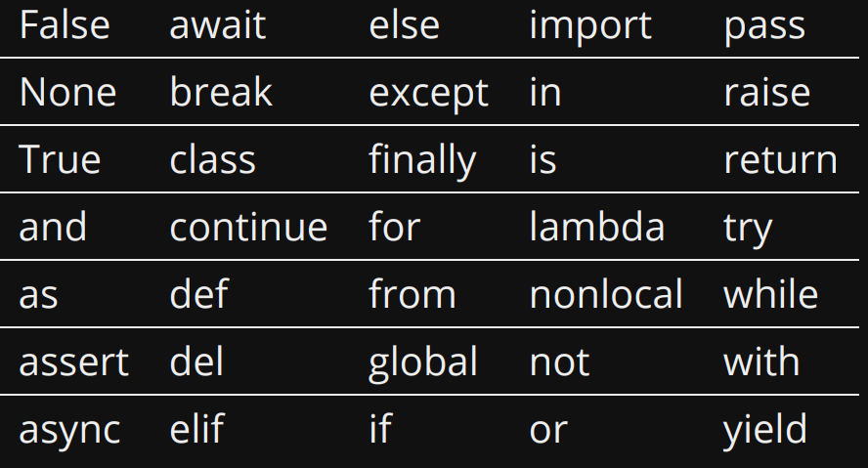
Особенности именования
Если название состоит из нескольких слов, то они разделяются нижним подчеркиванием
Избегайте написания русских слов латиницей (вместо znachenie используйте value)
Все вышеперечисленное может не соблюдаться согласно устоявшимся названиям из научной области решаемой задачи (например G - для расхода пара или R - для универсальной газовой постоянной)

Slide 12
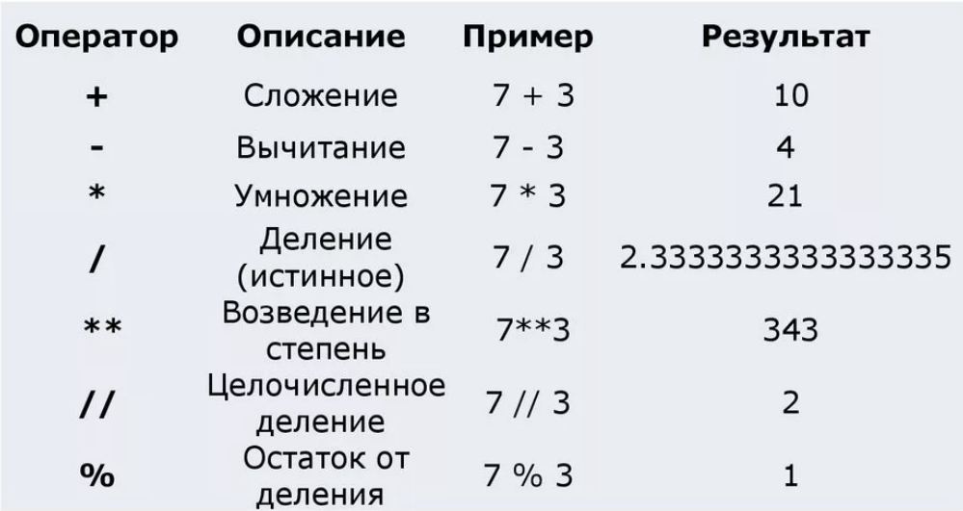
Простейшие операции над переменными

Slide 13
Строки
Строки в Python - упорядоченные последовательности символов, используемые для хранения и представления текстовой информации, поэтому с помощью строк можно работать со всем, что может быть представлено в текстовой форме.
Объявить строку можно при помощи кавычек или же функции str (если нужно перевести другой тип данных в строку)
Создание при помощи “”
Создание при помощи str
Создание при помощи ‘’

Slide 14
Переменные и вывод
Функция print
Переменные
Комментарии

Slide 15
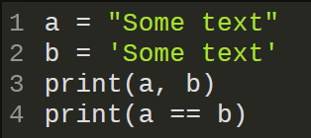
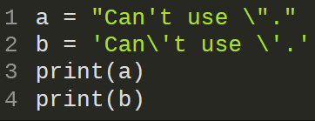
Строки (особенности)
Сравнение строк
Кавычки внутри кавычек
Сложение строк
Умножение строки на число

Slide 16
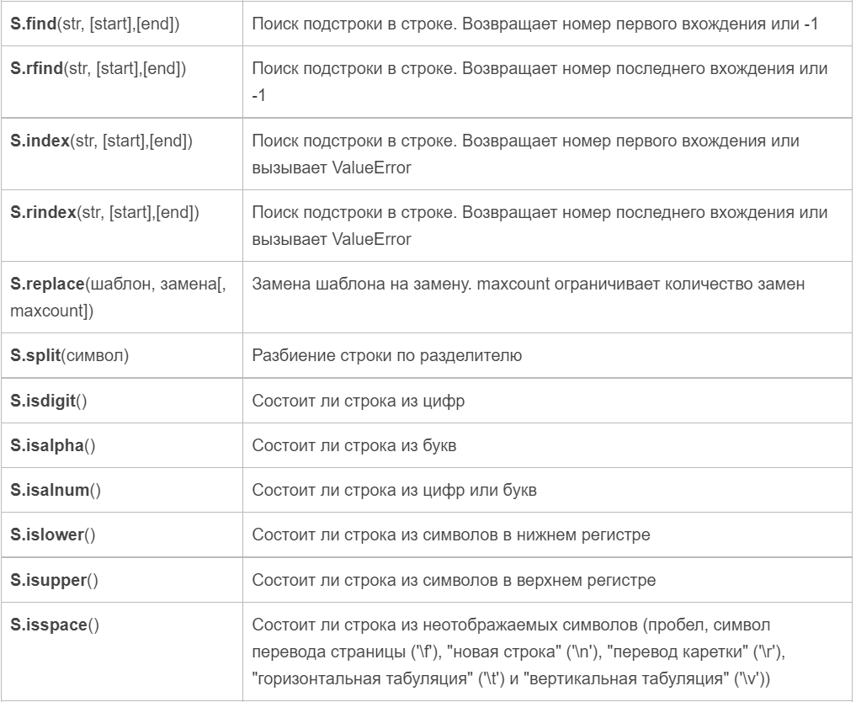
Строки (методы)

Slide 17
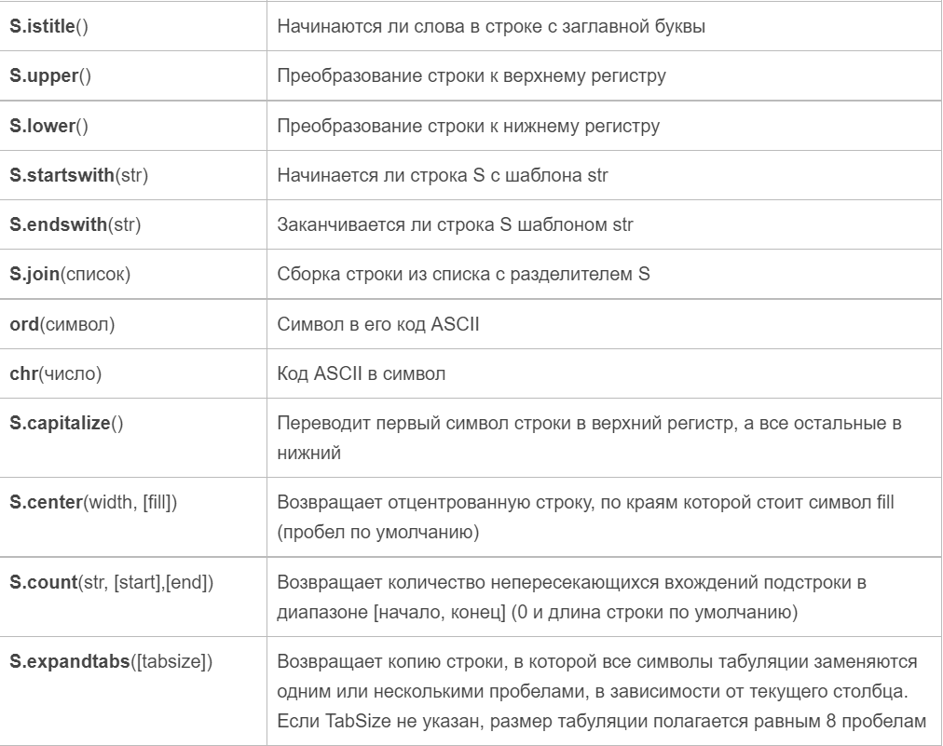
Строки (методы)

Slide 18
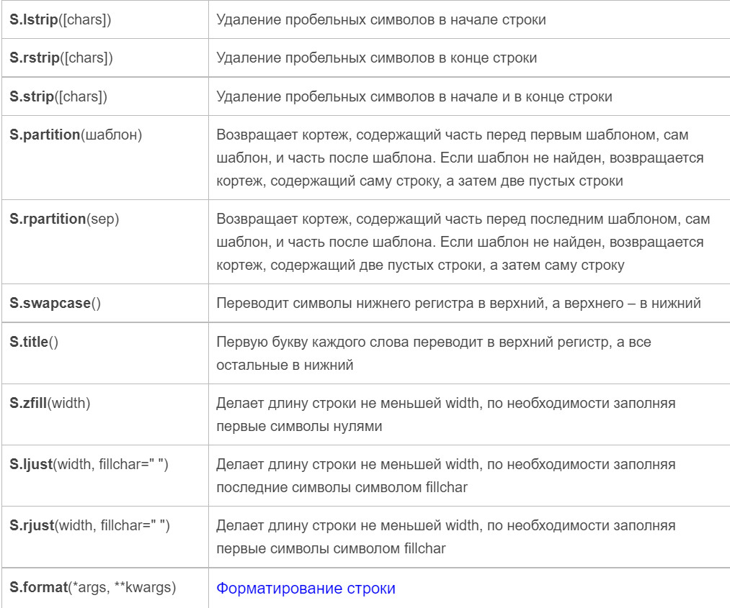
Строки (методы)

Slide 19
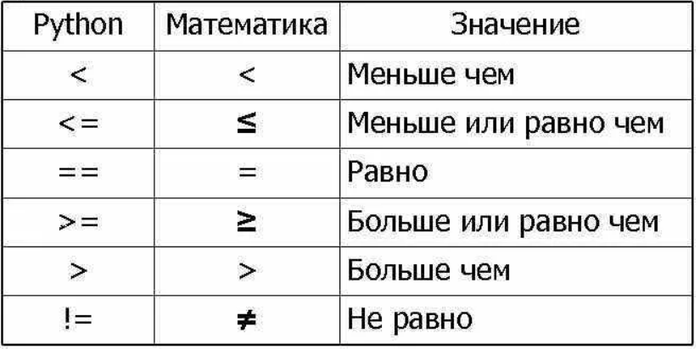
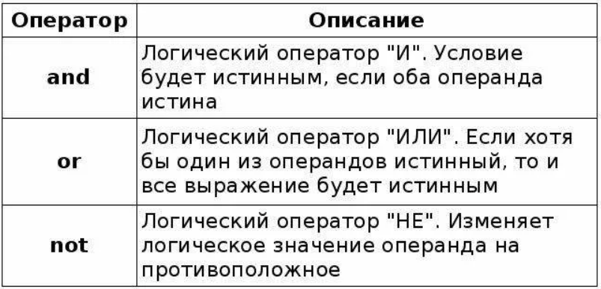
Логические операции

Slide 20
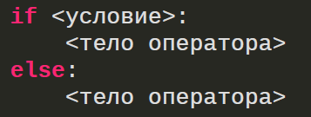
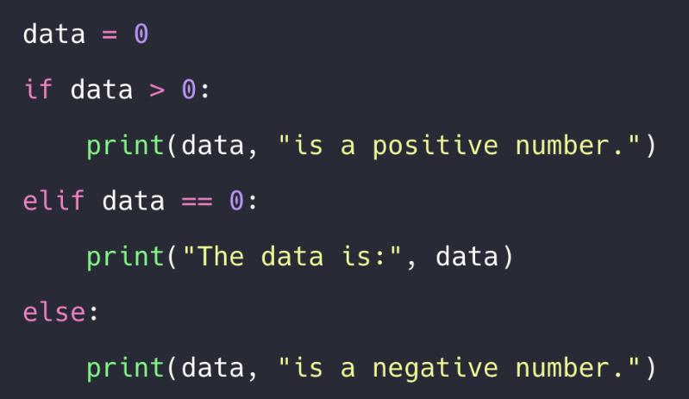
Конструкции if, else, elif
Вариант с else
Вариант с elif
Простейший случай с if
Реальный пример

Slide 21
Списки
Списки в Python - упорядоченные изменяемые коллекции объектов произвольных типов (почти как массив, но типы могут отличаться).
Генерировать списки можно различными способами. Можно использовать встроенную функцию list, литерал [] или же генератора списков.
Для обращения к элементу списка, номер элемента передается в []. Важно помнить, что в Python нумерация начинается с 0!
Создание при помощи list
Создание при помощи []
Создание при помощи генератора
Обращение к элементу

Slide 22
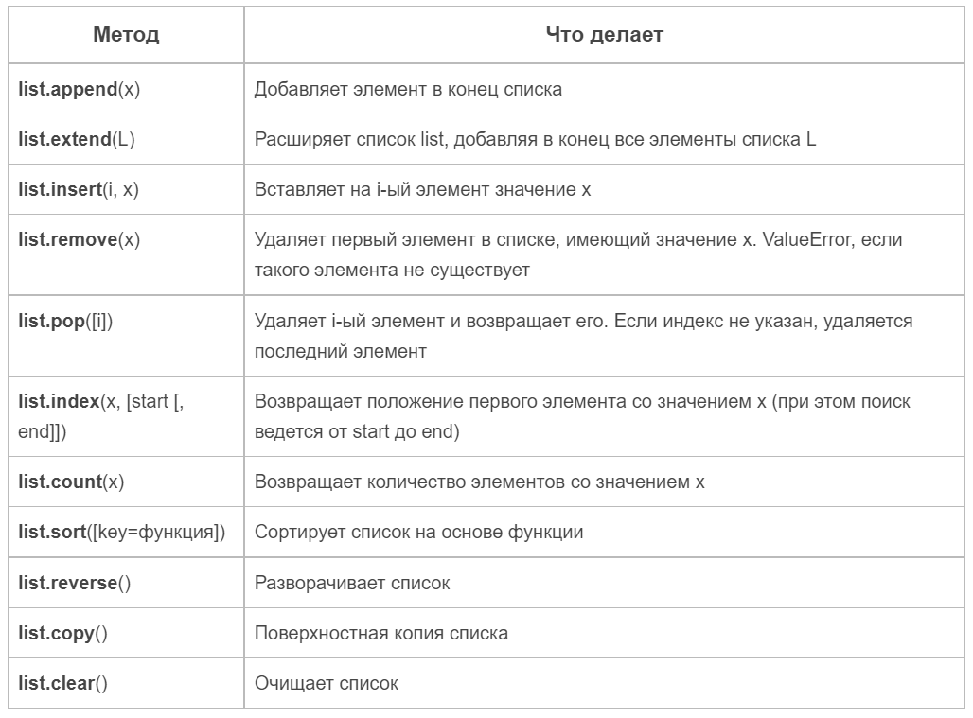
Списки (методы)

Slide 23
Списки (срезы)
Вывод второго элемента с конца
Вывод элементов с третьего по шестой
Вывод элементов на четных позициях
Вывод элементов на четных позициях со второго (не включая) по шестой в обратном порядке

Slide 24
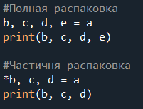
Списки (распаковка)
Списки можно распаковывать, это позволяет помещать элементы списка в отдельные переменные. Стоит помнить, что при полной распаковке, количество переменных должно равняться количеству элементов в списке. Кроме того, распаковка позволяет объединять списки.
Объединение списков

Slide 25
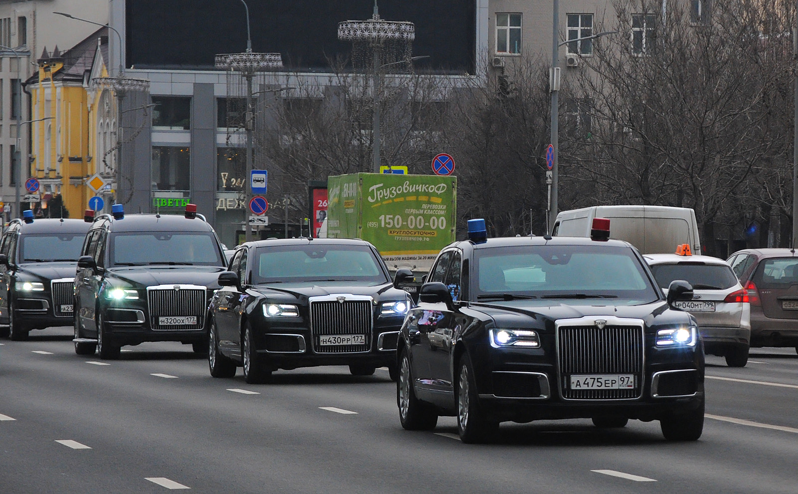
Кортежи
Кортеж – по сути является неизменяемым списком. Для чего нужен? Защищает от случайных или намеренных изменений а так же экономит память. Плюс к этому, кортежи можно использовать как ключи словарей.
Объявить кортеж можно при помощи функции tuple или же ().
Кортежи поддерживают срезы и распаковку, но не поддерживают функции списков.

Slide 26
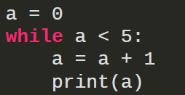
Цикл while
Цикл while (“пока”) позволяет выполнить одну и ту же последовательность действий, пока проверяемое условие истинно.
Условие записывается до тела цикла и проверяется до выполнения тела цикла.
Как правило, цикл while используется, когда невозможно определить точное значение количества проходов исполнения цикла.
Синтаксис цикла while
Пример цикла while

Slide 27
Цикл FOR
Цикл for, также называемый циклом с параметром, в языке Питон богат возможностями.
В цикле for указывается переменная и множество значений, по которому будет пробегать переменная. Множество значений может быть задано списком, кортежем, строкой или диапазоном. В связке с for часто используют функцию range, создающую последовательность с определённым шагом.
Синтаксис цикла for
Пример цикла for

Slide 28
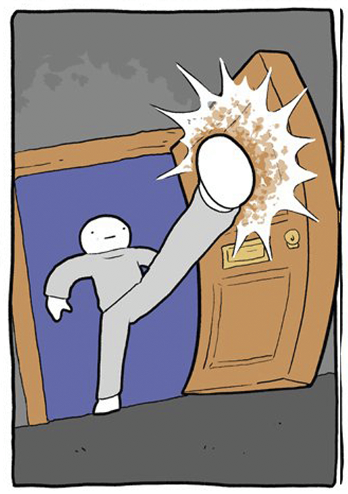
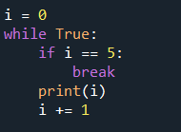
Цикл while и FOR
Для программного выхода из цикла в языке Python используется слово break. Для того, чтобы пропустить итерацию цикла, необходимо использовать оператор continue.
Пропуск итерации
break
continue
Выход из цикла

Slide 29
ГДЕ ТРЕНИРОВАТЬСЯ PYTHON?
schoolsw3
https://www.schoolsw3.com/python/exercise.php
Code Academy
Питонтьютор
https://pythontutor.ru/
https://www.codecademy.com/catalog

Slide 30
Задание для самоконтроля
Задать список a равный [-3, -19, 4, -15, 2, -10, -3, 1, -11, 19]
Вывести каждый третий элемент.
Сделать срез списка от 7 элемента до начала списка.
Развернуть список встроенной функцией.
Отсортировать список.
Создать программу на языке Python для решения квадратных уравнений, при этом при помощи управляющих конструкций if elif else, определять количество действительных корней уравнения.
Создать программу, которая при помощи циклов, найдёт все простые числа в диапазоне от 1 до 200.
Создать программу, которая будет подсчитывать процент гласных букв в строке, записанной на латинице.

Slide 31
Спасибо за внимание!

